Slide 1




עיבוד נתונים -
ניתוח גרפים

Slide 2











DATA LIFECYCLE
Defining the problem
Search for information
Feedback and conclusions
Information Ethics &
knowledge management
Collecting the relevant data
Decision making
Presentation of Data the Insights
Data cleaning & integration
Data Processing, Analysis & Visualization
Notes:
בשיעור זה נלמד ונתרגל ניתוח גרפים.

Slide 3

למה משתמשים
בגרפים?
Notes:
תחילה נבצע חזרה קצרה:
יש לשאול את הכיתה – מדוע אנו משתמשים בגרפים?
גרפים מסייעים להצגת נתונים באופן בהיר ונוח.

Slide 4


מתי מנתח נתונים משתמש בגרפים
לצורך הכנת תוצרי ניתוח נתונים להצגה - יוכן על ידי מנתח הנתונים
קריאה וניתוח גרפים כמקור נתונים - מנתח הנתונים מבצע שימוש
Notes:
בשיעור זה נתמקד בשימוש השני של מנתח הנתונים בגרפים - קריאה וניתוח גרפים כמקור נתונים שממנו ניתן להפיק מידע ואף תובנות שיכולות לסייע לנו בחקר
הנתונים שאנו מבצעים.
נלמד ונתרגל קריאה, הבנה והשגת נתונים ותובנות מגרפים.

Slide 5
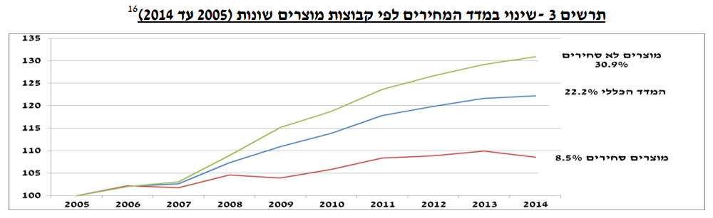
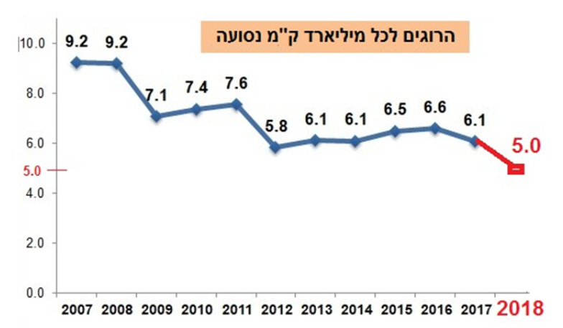
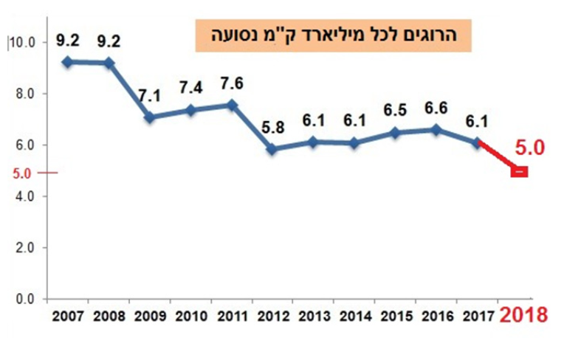
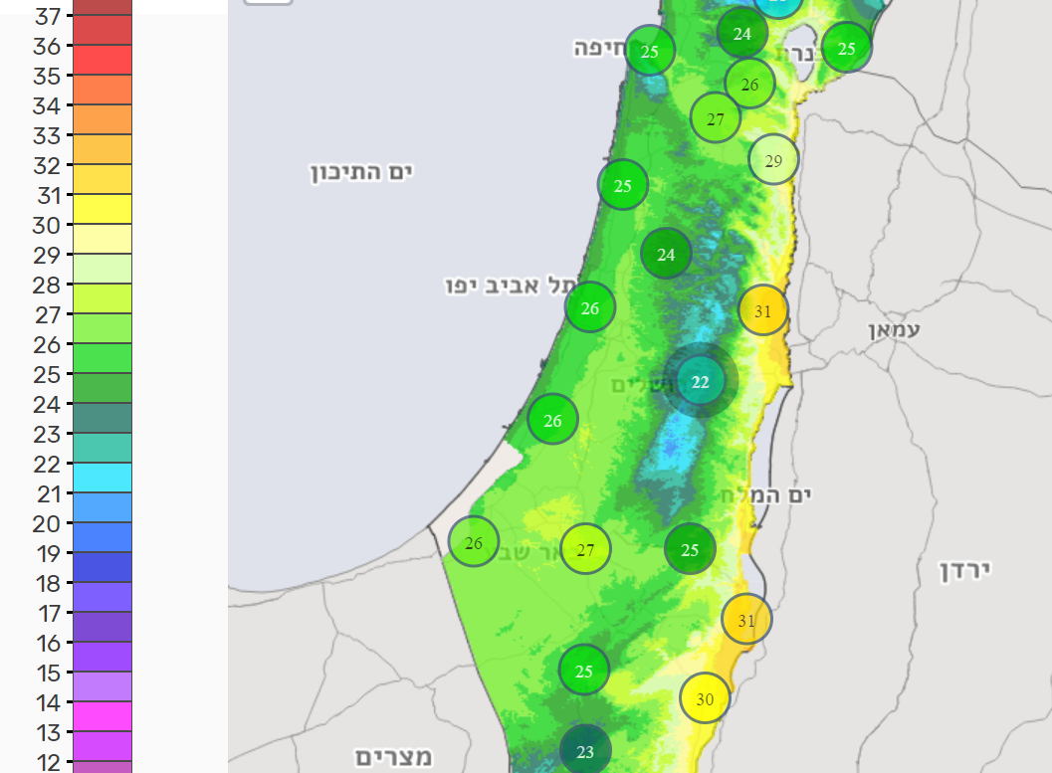
דוגמאות לנתונים המתקבלים באמצעות גרפים
הספרות והאינטרנט מכילים כמויות עצומות של גרפים
מתוך אתר הכנסת, מאמר בנושא "נתונים על יוקר המחייה בישראל בהשוואה למדינות המפותחות - עדכון"
מתוך אתר השירות
המטאורולוגי
מתוך אתר משרד התחבורה
Notes:
בשיעור זה נלמד כיצד:
לייבא נתונים מהגרפים
להסיק מסקנות

Slide 6
בשיעור זה נלמד כיצד ניתן מהגרפים:
לייבא נתונים למחקר
להסיק מסקנות ותובנות

Slide 7
1. לייבא נתונים למחקר
תלמיד חקר את הקשר שבין כמות הרוגים בתאונות דרכים בישראל לבין המצב הכלכלי בארץ לאורך השנים 2007-2018
לצורך כך, איתר את הגרף שבצד שמאל באתר משרד התחבורה.
מתוך אתר משרד התחבורה
Notes:
בפרק Collecting the relevant data שבמחזור הנתונים למדנו על איתור מקורות ואיסוף נתונים רלוונטיים למחקר הנתונים.
ראינו שהנתונים עשויים להופיע במקורות כטבלאות נתונים ולעיתים בתוך טקסטים שבכתבות, מאמרים ואתרים.
הנתונים יכולים להופיע אף בתוך גרף. מנתח הנתונים הינו בעל יכולות לשלוף נתונים גם מאותם גרפים באם רלוונטי למחקרו.

Slide 8
1. לייבא נתונים למחקר
בכדי שהתלמיד יוכל לבצע שימוש בנתוני הגרף עליו:
לדעת כיצד קוראים את נתוני הגרף
לשלוף את הנתונים הרלוונטיים מהגרף
לרשום אותם בטבלת נתונים מסודרת
מתוך אתר משרד התחבורה

Slide 9
1. לייבא נתונים למחקר
לדעת כיצד קוראים את נתוני הגרף
משמעות הערכים של צירי הגרף
הבנת הערכים המופיעים על גבי הגרף עצמו
משמעות צבעים / צורות / גדלים של הגרף
מתוך אתר משרד התחבורה
Notes:
משמעות הערכים של צירי הגרף - לדוגמא בגרף שמשמאל יש להבין מה המשמעות של הערכים בציר ה-Y שהינם בין 0.0 ל-10.0. בדוגמא זו ערכים אלה מייצגים את כמות ההרוגים בתאונות דרכים לכל מיליארד ק"מ נסיעה.
כמו כן, הערכים בציר ה-X הינם עבור השנים בגינם אנו רואים את נתוני ההרוגים בתאונות דרכים לכל מיליארד ק"מ נסיעה.
הערה: גרפים עשויים להכיל אף יותר משני צירים - שלושה צירים (שלושה ממדים / תלת ממדי). כמובן שבמקרה זה, מנתח הנתונים נדרש להבין את המשמעות של טווחי הערכים עבור שלושת צירי הגרף.
הבנת הערכים המופיעים על גבי הגרף עצמו – בדוגמא שלנו ישנם מספרים (תוויות) המופיעות על גבי הגרף עצמו.
למשל אנו רואים מהגרף שבשנת 2017, היו 6.1 הרוגים בתאונות דרכים לכל מיליארד ק"מ נסיעה.
משמעות צבעים / צורות / גדלים של הגרף – לעיתים ישנו מקרא ברור שיסביר מה כל צבע/ צורה / גודל מייצג בגרף.
אך לעיתים יהיה עלינו להבין זאת בעצמנו.
לדוגמא, בגרף שלנו בשקף זה לא ניתן כל הסבר לצבעם האדום של הקו, הנקודה והשנה עבור נתוני שנת 2018.
נתוני שנה זו הינם היחידים בגרף הצבועים בצבע אדום, כלל שאר נתוני הגרף הינם בצבע כחול.
מדוע לדעתכם רק נתוני שנת 2018 נצבעו באדום?
נתוני שנת 2018 מובלטים ונצבעו באדום בשל העובדה שבשנה זו כמות ההרוגים מתאונות דרכים לכל מיליארד ק"מ נסיעה הינה הנמוכה ביותר בכלל השנים שבעבורם הנתונים מוצגים בגרף.

Slide 10
1. לייבא נתונים למחקר
לשלוף את הנתונים הרלוונטיים מהגרף
לרשום אותם בטבלת נתונים מסודרת
שנה | כמות הרוגים למ' ק"מ נסיעה
2007 | 9.2
2008 | 9.2
2009 | 7.1
2010 | 7.4
2011 | 7.6
2012 | 5.8
2013 | 6.1
2014 | 6.1
2015 | 6.5
2016 | 6.6
2017 | 6.1
2018 | 5.0
מתוך אתר משרד התחבורה
Notes:
טבלת הנתונים בצד ימין מכילה ומרכזת את נתוני הגרף שבצד שמאל
יש לבצע דיון בכיתה - כיצד נוח יותר לקרוא ולהבין את הנתונים? האם באמצעות הטבלה בצד ימין או הגרף בצד שמאל?
תשובה: תלוי מהי מטרת השימוש בנתונים. הטבלה מצד ימין תהיה נוחה יותר לביצוע חישובים כמו ממוצע , מינימום ומקסימום של כמות הרוגים למ' ק"מ נסיעה.
לעומת זאת, הגרף מצד שמאל נוח יותר למשל להבנה מהירה יותר של מגמת הנתונים ובמקרה שלנו למגמת הירידה הנראית של כמות הרוגים למ' ק"מ נסיעה עם התקדמות השנים שבין 2007 ל -2018

Slide 11
2. להסיק מסקנות ותובנות
מגרפים ניתן לזהות בקלות עבור הנתונים:
מגמות
השוואות
שונות
מתוך אתר הכנסת, מאמר בנושא "נתונים על יוקר המחייה בישראל בהשוואה למדינות המפותחות - עדכון"
Notes:
הערה: הבסיס להסקת מסקנות ותובנות מגרפים הוא קודם כל לדעת לקרוא אותם ולהבין אותם - החומרים הקודמים שנלמדו בנושא

Slide 12
2. להסיק מסקנות ותובנות
מגמות - קל לזהות מגרף מגמות של:
עלייה
ירידה
יציבות
חוסר אחידות (אין מגמה ברורה)
מתוך אתר הכנסת, מאמר בנושא "נתונים על יוקר המחייה בישראל בהשוואה למדינות המפותחות - עדכון"
Notes:
עלייה - מהגרף שבצד שמאל ניתן לראות שכלל מדדי המחירים עלו לאורך השנים - ככל שהשנה עולה - כך ערכי המדדים עולים.
קו יורד משמאל לימין היה משקף מגמה של "ירידה".
קו ישר משמאל לימין היה משקף לנו מגמה "יציבה".
קו עולה ויורד / יורד ועולה מספר רב של פעמים משקף חוסר אחידות שעשוי לשקף את העובדה שאין מגמה ברורה של הנתונים שניתן להגדירה.

Slide 13
2. להסיק מסקנות ותובנות
השוואות - קל לבצע השוואות מגרף:
בין נתונים באותה תקופה / בין נתונים שאינם מאותה תקופה
בין נתונים בתוך הארגון / אל מול
נתונים מחוץ לארגון.
אל מול נתונים בגרף עצמו / אל מול נתונים בגרף / גרפים אחרים דומים
מתוך אתר הכנסת, מאמר בנושא "נתונים על יוקר המחייה בישראל בהשוואה למדינות המפותחות - עדכון"
Notes:
בדוגמא לעיל קל לראות מהגרף שבין השנים 2007 ל-2018 - שיעור המדד עבור "מוצרים לא סחירים" עלה הרבה יותר משיעור המדד עבור "מוצרים סחירים".

Slide 14
2. להסיק מסקנות ותובנות
שונות - קל להבחין מגרף:
בשונות הנתונים - עד כמה ואיפה הם שונים זה מזה
מתוך אתר השירות המטאורולוגי
Notes:
לדוגמא הגרף מצד שמאל הינו גרף מסוג "מפת חום". כל צבע משקף את הטמפרטורה הממוצעת במהלך השנה בארץ ישראל (ישנו מקרא המסביר עבור כל צבע מהי מידת הטמפרטורה הממוצעת המתאימה).
באמצעות גרף זה, ניתן להבחין בקלות בשונות של הטמפרטורות שבין אזורים שונים בישראל ואף להבין מהר ונוח את מיקומם.
אזור בקעת הירדן הינו צבוע בצבע צהוב (סביב ה-30 מעלות בממוצע) ואילו פנים הארץ במישור החוף צבועה בצבע ירוק (סביב ה-25 מעלות בממוצע).

Slide 15
לסיכום, למדנו שמנתח הנתונים משתמש בגרפים לשתי מטרות מרכזיות:
לייבא נתונים למחקר
להסיק מסקנות ותובנות
Notes:
כעת נתרגל את החומר הנלמד
יש לבצע כעת את התרגול שבחוברת האקסל - עיבוד נתונים - ניתוח גרפים"

Slide 16

HANDS-ON
ניתוח נתונים לומדים
HANDS-ON

